Slide 1
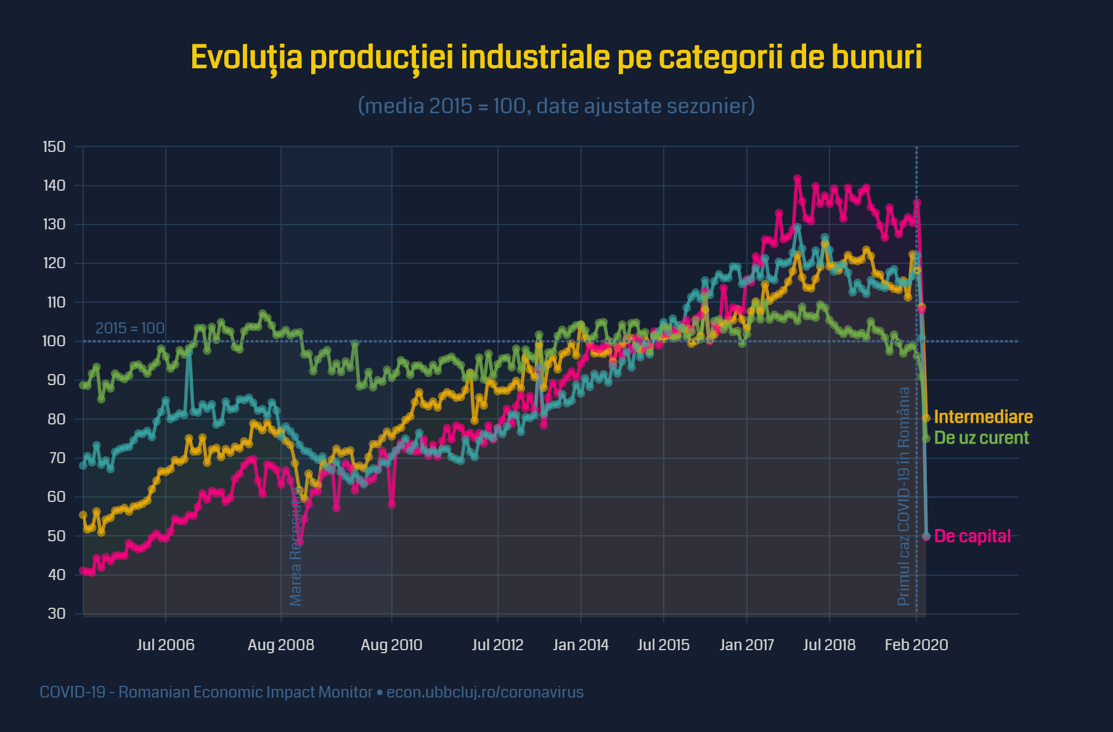
De folosință îndelungată

